Slide 1


TRƯỜNG TIỂU HỌC AN HỒNG
HÂN HOAN CHÀO MỪNG CÁC THẦY CÔ VỀ DỰ GIỜ
MÔN: TOÁN 5
Giáo viên thực hiện: Lê Thị Duyên

Slide 2




Slide 3


Các bạn hãy giúp mình chuẩn bị một số đồ dùng cần thiết trước khi cơn mưa đến nhé!

Slide 4







1. Số thập phân 5,06 đọc là:
Hết giờ
Năm phẩy sáu
Năm mươi phẩy sáu
2
8
0
1
3
6
7
9
10
5
4
Năm phẩy không sáu
Năm phẩy không không sáu
Notes:
GV CLICK CHUỘT VÀO KHUNG ĐÁP ÁN → XUẤT HIỆN KẾT QUẢ ĐÚNG/SAI

Slide 5





2. “Chín phẩy năm trăm ba mươi hai” viết là:
Hết giờ
9,532
953,2
2
8
0
1
3
6
7
9
10
5
4
95,32
9,523
Notes:
GV CLICK CHUỘT VÀO KHUNG ĐÁP ÁN → XUẤT HIỆN KẾT QUẢ ĐÚNG/SAI

Slide 6

3. Viết 1 số thập phân rồi đố bạn đọc và nêu giá trị của từng hàng.
Notes:
GV CLICK CHUỘT VÀO KHUNG ĐÁP ÁN → XUẤT HIỆN KẾT QUẢ ĐÚNG/SAI

Slide 7

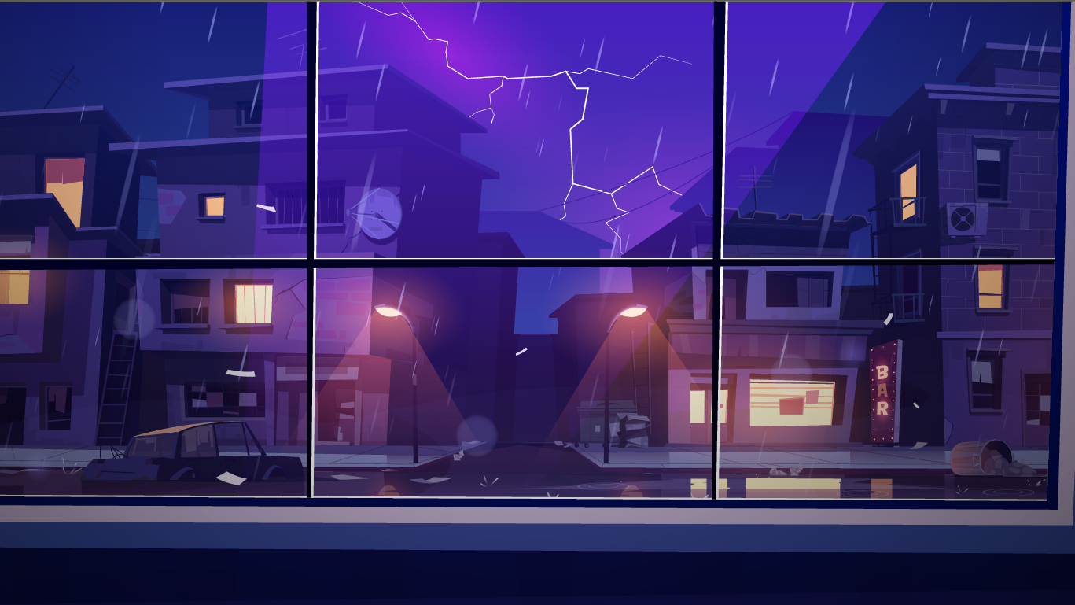

Cả nhà mình đã an tâm tránh mưa rào rồi. Cảm ơn các bạn rất nhiều nhé!

Slide 8











Slide 9



Slide 10





1
Chọn số thập phân thích hợp với cách đọc số thập phân đó.
Bốn trăm mười lăm
phảy hai
71,84
Bảy mươi mốt phẩy tám mươi tư
3,1416
Không phẩy chín trăm ba mươi lăm
415,2
Ba phẩy một nghìn bốn trăm mười sáu
0,935

Slide 11
2
Số?
Phân số | Chuyển thành phân số thập phân
$$\frac{7}{20}$$ | $$\frac{}{100}$$
$$\frac{12}{25}$$ | $$\frac{}{100}$$
$$\frac{4}{125}$$ | $$\frac{32}{}$$
?
?
?

Slide 12
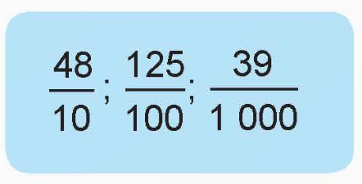
3
Chuyển phân số thập phân thành số thập phân rồi đọc số thập phân đó.

Slide 13
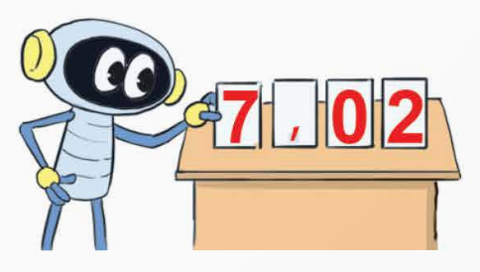
Từ 4 tấm thẻ đó, hãy lập các số thập phân có phần nguyên gồm hai chữ số, phần thập phân gồm một chữ số.
Từ bốn thẻ , , , hãy lập tất cả các số thập phân có phần nguyên gồm một chữ số, phần thập phân gồm hai chữ số.
4
7
0
2
,
Trò chơi Tiếp sức

Slide 14


Hoàn thành các bài tập
Chuẩn bị bài sau.

Slide 15


